Slide 1
KÁBELEK ÁRNYÉKOLÁSA , PÁNCÉLOZÁSA
Páncélozás
Anyagát tekintve szinte majdnem minden esetben galvanizált acél.
Kialakítás szempontjából pedig lehet acélszalag, vagy acélhuzal.
A kábel mechanikai védelmét szolgálja.
Legnagyobb igénybevételre a fektetéskor számíthatunk
A kábel páncélozását húzó igénybevételre méretezik

Slide 2
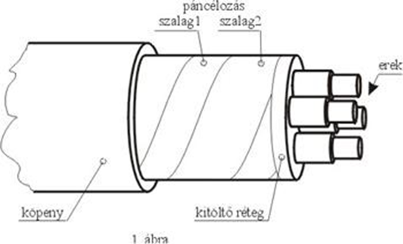
"B" jelű páncélozás tulajdonságai:
a páncélozás alatti kábel minimális átmérője 8mm
védelmet nyomás és ütés ellen
védelmet biztosít a rágcsálók ellen
alacsony frekvencián indukciós védelem
hosszirányú terhelés esetén megnyúlik
közepesen hajlítható

Slide 3
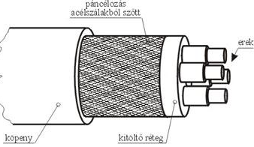
"Q" jelű páncélozás tulajdonságai:
jó mechanikai védelem
húzásnak is ellenáll
elvisel kis hajlítási sugarat is

Slide 4
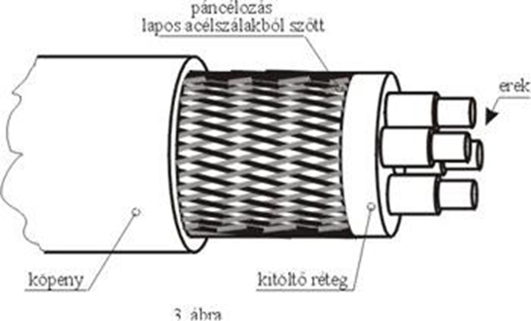
"Z" jelű páncélozás tulajdonságai:
nagyobb húzóerőt visel el,
hajlíthatósága kisebb.
galvanizált lapos acél szövet

Slide 5
"R" és „F”jelű páncélozás tulajdonságai:
galvanizált körszelvényű/lapos acél sodrat 90%-os fedettséget biztosít
jó mechanikai védelem
jól viseli a húzó irányú erőket
védelmet biztosít a rágcsálók ellen
jól hajlítható

Slide 6
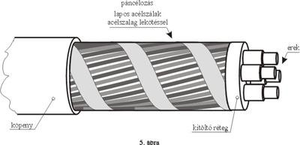
"G" jelű (vagy "FG" jelű) páncélozás tulajdonságai:
Kialakítás: galvanizált lapos acél sodrat acél szalag lekötéssel, hajlíthatósága korlátozott

Slide 7
Árnyékolás
A páncélozás a mechanikai védelmet látja el, addig az árnyékolás a különféle villamos és mágneses erőtereket választja szét. Ezt a feladatot réz és alumínium alkalmazásával illetve ezek együttes felhasználásával oldják meg.

Slide 8
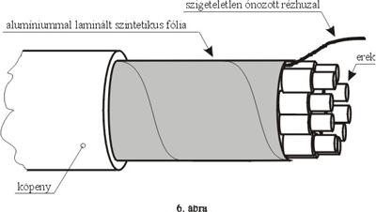
Alumíniummal laminált szintetikus fólia

Slide 9
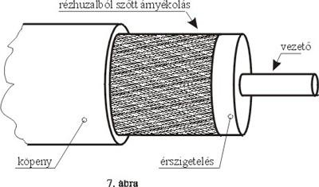
Réz huzal árnyékolás 1

Slide 10
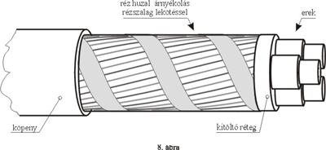
Réz huzal árnyékolás 2

Slide 11
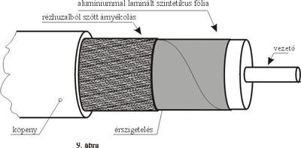
Alumínium fólia + ónozott réz szövet

Slide 12
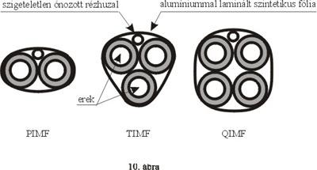
Adatátviteli különlegességek
PIMF = Pair In Metal Foil (páronként fém fóliával árnyékolva
TIMF = Triple In Metal Foil (hármasával fém fóliával árnyékolva)
QIMF = Quad In Metal Foil (négyesével fém fóliával árnyékolva

